Slide 1

Universidade Federal do Estado do Rio de Janeiro
Programa de Pós-Graduação em Informática
Legibilidade de código-fonte C#
com Pattern Matching
Rafael Cruz
Orientador: Prof. Dr. Márcio Barros
Rio de Janeiro – Junho de 2022

Slide 2

Agenda
Legibilidade & Compreensibilidade
Pattern Matching com C#
Objetivo de Pesquisa
Metodologia
Resultados
Conclusão

Slide 3
Legibilidade & Compreensibilidade
Universidade Federal do Estado do Rio de Janeiro
Programa de Pós-Graduação em Informática

Slide 4
Legibilidade?
Definimos "legibilidade" como um julgamento humano de como um texto é fácil de entender. (Buse e Weimer, 2010)

Slide 5
E porque legibilidade é importante?
A legibilidade é um aspecto que pode influenciar no esforço necessário para a compreensão de um trecho do código-fonte de um software e, consequentemente, o esforço necessário para a sua manutenção;
Um código legível é importante para evolução do software e para a realização de tarefas de manutenção, dado que os desenvolvedores passam mais tempo mantendo o código escrito por outros desenvolvedores do que escrevendo código novo;
A leitura de um código confuso dificulta o trabalho de desenvolvimento e aumenta o risco de introduzir defeitos (“bugs”) quando uma alteração é necessária;
Um código autoexplicativo (legível), além de exigir a adesão às boas práticas de codificação, aumenta a legibilidade, reduz a curva de aprendizado e acelera o processo de desenvolvimento;

Slide 6
Compreensibilidade
Contudo, ainda não temos uma definição clara sobre a diferença entre Legibilidade e Compreensibilidade. (Scalabrino, 2016)

Slide 7
Compreensibilidade
Desenvolvedores utilizam sua experiência para avaliar a legibilidade e a capacidade de compreensão do código-fonte, seguindo um processo cognitivo e informal;
Ainda que pesquisadores tenham desenvolvido técnicas para medir a legibilidade de um trecho de código-fonte, esta característica não pode ser capturada com facilidade por um conjunto de métricas ou ferramentas;
O processo de compreensibilidade é informal e ad-hoc, sendo assim programadores experientes julgam de formas diferentes a complexidade do código se comparado a programadores com pouca experiência.

Slide 8
Pattern Matching com C#
Universidade Federal do Estado do Rio de Janeiro
Programa de Pós-Graduação em Informática

Slide 9
Um breve resumo
Ao longo dos anos a linguagem de programação em C# foi adquirindo diversas novas funcionalidades e se tornando cada mais vez funcional;
Diversas linguagens de programação já oferecem suporte à Pattern Matching, principalmente linguagens puramente funcionais, como Haskell, Elixir, Scala e F#;
O Pattern Matching foi introduzido na versão 7.0 da linguagem C# e atualmente o C# está na versão 10, com lançamento previsto da versão 11 em novembro de 2022.

Slide 10
Pattern Matching
Pattern Matching é um recurso que permite que as linguagens de programação extraiam informações de tipos de dados complexos, bem como sua estrutura de dados e, assim, apliquem ações especializadas em diferentes formas de dados;
A utilização de Pattern Matching em linguagens orientadas a objeto é um assunto relativamente novo. As linguagens de programação orientadas a objeto estão progressivamente incluindo suporte a ele;
Pattern Matching foi introduzido na versão 7.0 da linguagem C# como uma sintaxe concisa para testar expressões e extrair informações de estruturas de dados.

Slide 11
Exemplos de utilização do Pattern Matching
public double GetArea(Shape shape)
{
return shape switch
{
Rectangle rec => rec.Height * rec.Width,
Circle ci => Math.PI * ci.Radius * ci.Radius,
_ => throw new ArgumentException()
};
}
Exemplo de Pattern Matching no C#

Slide 12
Código equivalente com cadeia de decisão
public double GetArea(Shape shape)
{
if (shape is Rectangle)
{
var rec = (Rectangle)shape;
return rec.Height * rec.Width;
}
else if (shape is Circle))
{
var ci = (Circle)shape;
return rec.Height * rec.Width;
}
else
{
throw new ArgumentException();
}
}

Slide 13
Pattern Matching
A utilização de Pattern Matching em linguagens orientadas a objeto não é uma exclusividade da linguagem de programação C#;
A linguagem de programação Java incluiu o suporte a Pattern Matching na versão 8 do OpenJDK;
Outra linguagem de programação a incluir o suporte ao Pattern Matching é o PHP na versão 8.

Slide 14
Exemplos de utilização do Pattern Matching
static void testTriangle(Shape s) {
switch (s) {
case Triangle t && (t.calculateArea() > 100) ->
System.out.println("Large triangle");
case Triangle t ->
System.out.println("Small triangle");
default ->
System.out.println("Non-triangle");
}
}
Exemplo de Pattern Matching em Java

Slide 15
Exemplos de utilização do Pattern Matching
<?php
$resultado = match ($x) {
$triangle => 'Triangle',
$circle => 'Circle',
default => 'Non Object'
};
?>
Exemplo de Pattern Matching em PHP

Slide 16
Objetivo de Pesquisa
Universidade Federal do Estado do Rio de Janeiro
Programa de Pós-Graduação em Informática

Slide 17
Objetivos
A pesquisa tem como objetivo avaliar os benefícios do uso do mecanismo de Pattern Matching, um recurso oriundo de linguagens funcionais, em substituição a estruturas de controle condicional tradicionais na legibilidade do código-fonte;
Acreditamos que o uso de Pattern Matching ainda é muito recente e que este recurso crescerá em popularidade nas linguagens de programação orientadas a objeto nos próximos anos;
Portanto, um estudo sobre os benefícios do seu uso faz-se necessário, dada a possibilidade de melhoria na legibilidade de código-fonte que utilize controle condicional.

Slide 18
Questão de Pesquisa
RQ1: O recurso de Pattern Matching melhora a legibilidade do código-fonte se comparado a um código equivalente baseado em estruturas de controle condicional tradicionais?

Slide 19
Metodologia
Universidade Federal do Estado do Rio de Janeiro
Programa de Pós-Graduação em Informática

Slide 20
Metodologia
Na primeira parte, realizamos uma pesquisa na literatura de Engenharia de Software sobre legibilidade de código. Esta pesquisa revelou diversos modelos de legibilidade, que levam em conta diferentes características do código-fonte para caracterizar um código como legível ou ilegível;
Na segunda parte, realizamos uma pesquisa de campo utilizando quatro questionários contendo trechos de código-fonte que resolvem os mesmos problemas, ora utilizando Pattern Matching ora utilizando estruturas de controle condicional tradicionais;
Na terceira parte, realizamos uma análise qualitativa sobre o tema, baseada na questão mais difícil e na questão mais fácil dos questionários utilizados na pesquisa de campo. Convidamos dez participantes de uma grande empresa que desenvolve sistemas utilizando a linguagem de programação C#.
Notes:
Explicar que dividimos em 3 partes, a pesquisa
Explicar cada processo de forma detalhada, verificar o tempo percorrido na defesa.

Slide 21
Metodologia – Pesquisa de campo
Os questionários apresentados para os participantes são compostos de três seções:
Uma introdução, com uma visão geral da pesquisa e um Termo de Consentimento Livre e Esclarecido, no qual o participante informa seu interesse em participar da pesquisa;
Perguntas, que coletam informações sobre a experiência dos participantes em programação e na linguagem C#;
Oito questões sobre programação na linguagem C# utilizando Pattern Matching ou cadeias de decisão.
Notes:
Explicar que desenvolvemos uma aplicação web para randomizer o acesso disponivel na internet
Explicar que fizemos 4 formularios cada um com 8 questões (4 de PM e 4 de CC)
Explicar cada processo de forma detalhada, verificar o tempo percorrido na defesa.

Slide 22
Metodologia – Pesquisa de campo
Foram propostas 16 questões de programação, cada qual resolvida com Pattern Matching e com cadeias de decisão;
As trinta e duas resoluções foram distribuídas nas quatro versões dos questionários na terceira seção, de modo que todos tivessem quatro questões utilizando cadeias de decisão e quatro questões utilizando Pattern Matching;
Os participantes responderam a estas questões colocando a saída esperada de cada trecho de código.
Notes:
Explicar que desenvolvemos uma aplicação web para randomizer o acesso disponivel na internet
Explicar que fizemos 4 formularios cada um com 8 questões (4 de PM e 4 de CC)
Explicar cada processo de forma detalhada, verificar o tempo percorrido na defesa.

Slide 23
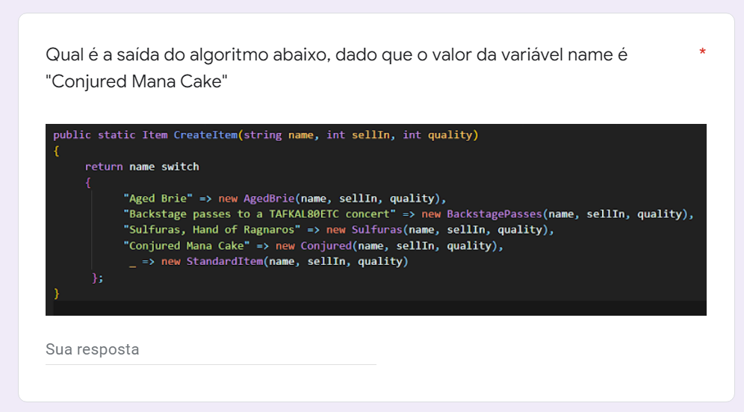
Metodologia - Pesquisa de campo
Notes:
Explicar o conteudo do formulário e o exemplo do codigo;
Explicar sobre os formularios e o campo livre para nao enviesar a resposta do candidado;

Slide 24
Metodologia – Pesquisa de campo
Ao coletarmos as respostas dos questionários, fizemos um processo de triagem para descartar respostas inválidas ou duplicadas;
Após o processo de triagem, foram feitas as correções em todos os questionários, atribuindo uma nota para cada questão de forma binária, 1 (um) para certo e 0 (zero) para erradas;
Com os valores definidos, calculamos a nota do participante através de uma soma simples. Assim, a nota de cada participante variou de zero a oito.
Notes:
Explicar que desenvolvemos uma aplicação web para randomizer o acesso disponivel na internet
Explicar que fizemos 4 formularios cada um com 8 questões (4 de PM e 4 de CC)
Explicar cada processo de forma detalhada, verificar o tempo percorrido na defesa.
A comparação das notas dos participantes entre as questões resolvidas com Pattern Matching e as questões resolvidas com cadeias de decisão permite avaliar se houve algum ganho de legibilidade no código-fonte em decorrência do uso de Pattern Matching. A correlação e análise em grupo destas notas de acordo com a experiência dos desenvolvedores permite avaliar se este ganho é limitado a um grupo de participantes ou se pode ser generalizado para todo o grupo de participantes.

Slide 25
Metodologia – Entrevista
Convidamos dez participantes de uma grande empresa que desenvolve sistemas na plataforma .NET utilizando a linguagem de programação C#;
O convite foi realizado obedecendo a experiência em programação, a experiência na linguagem C# e o cargo ocupado pelo profissional;
A entrevista foi dividida em duas partes:
Coleta de dados básicos (nome completo, idade, tempo de experiência e cargo);
Exibição de duas questões relacionada ao Pattern Matching e a Cadeia de Decisão.
Para realizar a análise qualitativa, escolhemos a ferramenta de vídeo-conferência Microsoft Teams.
Notes:
Explicar:
Como foi a separação das questões, Primeiro utilizando estruturas de controle condicional e o segundo trecho utilizando Pattern Matching;
Escolha das questões, Uma questão foi escolhida como a mais fácil dentre as apresentadas na análise qualitativa; a segunda questão foi escolhida como a mais difícil (vide dissertação);

Slide 26
Metodologia – Entrevista
ID | CARGO | EXPERIÊNCIA
P1 | Coordenador de Engenharia | 15 anos
P2 | Analista de Sistema Sênior | 12 anos
P3 | Tech Lead | 12 anos
P4 | Analista de Sistema Sênior | 5 anos
P5 | Analista de Sistema Sênior | 13 anos
P6 | Analista de Sistema Sênior | 18 anos
P7 | Arquiteto de Sistemas | 14 anos
P8 | Arquiteto de Soluções | 20 anos
P9 | Coordenador de Engenharia | 16 anos
P10 | Analiste de Sistema Pleno | 4 anos

Slide 27
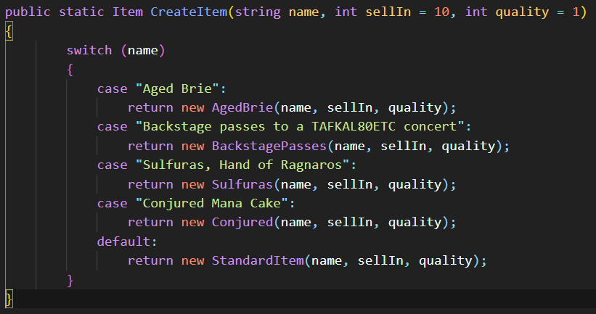
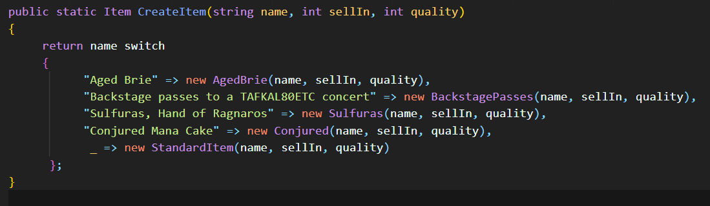
PERGUNTA 1 - Qual é a saída do algoritmo abaixo, dado que o valor da variável name é "Conjured Mana Cake“?
Notes:
Explicar como foi feita a pergunta e o processo utilizado:
Qual é a saída do Algoritmo
Qual dos lados é mais legível
Porque vc acha isso?
***Observar tempo de defesa****

Slide 28
Resultados
Universidade Federal do Estado do Rio de Janeiro
Programa de Pós-Graduação em Informática

Slide 29
Resultados
Na pesquisa de campo, tivemos ao todo 168 participantes, totalizando 1.344 respostas a trechos de código;
Com relação à experiência em programação, 70,83% dos participantes têm ao menos cinco anos de experiência em programação;
Com relação à experiência na linguagem de programação C#, 41,07% dos participantes utilizam C# há pelo menos cinco anos;
Notes:
Explicar que dividimos em 3 partes, a pesquisa
Explicar cada processo de forma detalhada, verificar o tempo percorrido na defesa.

Slide 30
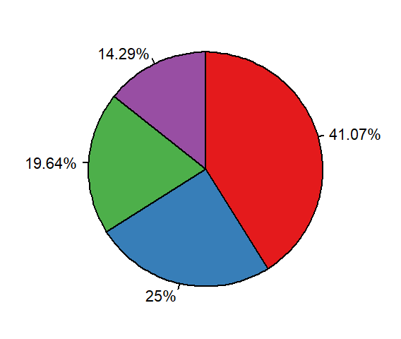
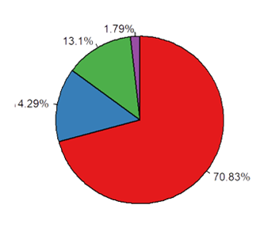
Resultados – Tempo de experiência
Em Programação
Em C#
Mais que 5 anos
Mais que 1 ano e menor que 3 anos
Mais que 3 anos e menor que 5 anos
Menos que 1 ano

Slide 31
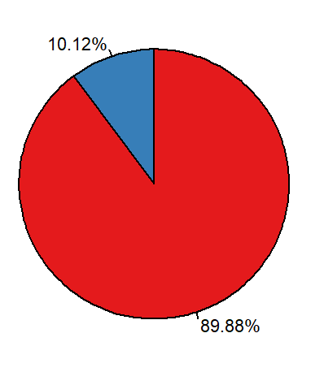
Resultados – Distribuição por gênero
Masculino
Feminino

Slide 32
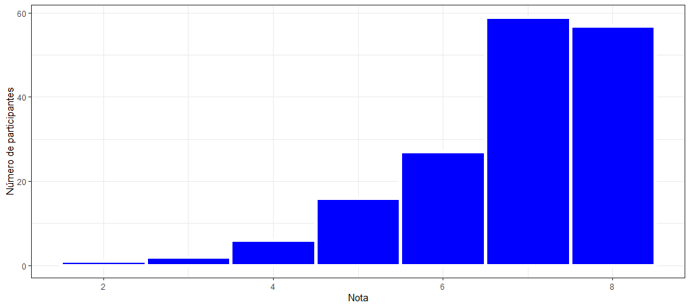
Resultados – Distribuição de notas

Slide 33
Resultados – Nota média
FORMULÁRIO | NOTA MÉDIA | DESVIO PADRÃO
F1 | 6,72 | 1,41
F2 | 6,74 | 1,27
F3 | 6,89 | 0,96
F4 | 6,81 | 1,40
EXPERIÊNCIA PROGRAMAÇÃO | NOTA MÉDIA | DESVIO PADRÃO
Até 3 anos | 6,56 | 1,47
3-5 anos | 7,08 | 0,78
5+ anos | 6,80 | 1,25
EXPERIÊNCIA C# | NOTA MÉDIA | DESVIO PADRÃO
Até 1 ano | 6,55 | 1,48
1-3 anos | 6,91 | 1,07
3-5 anos | 6,75 | 1,15
5+ anos | 6,93 | 1,15
Notes:
Explicar que teste de Kruskal-Wallis confirmou a ausência de diferenças significativas entre as notas de diferentes questionários p-value = 0,97
Explicar que aplicamos um teste de Kruskal-Wallis confirmou a ausência de diferenças significativas entre as notas de diferentes grupos por experiência em programação p-value = 0,66.
Explicar que aplicamos teste de Kruskal-Wallis confirmou a ausência de diferenças significativas entre as notas de diferentes grupos por experiência em programação C# p-value = 0,63.

Slide 34
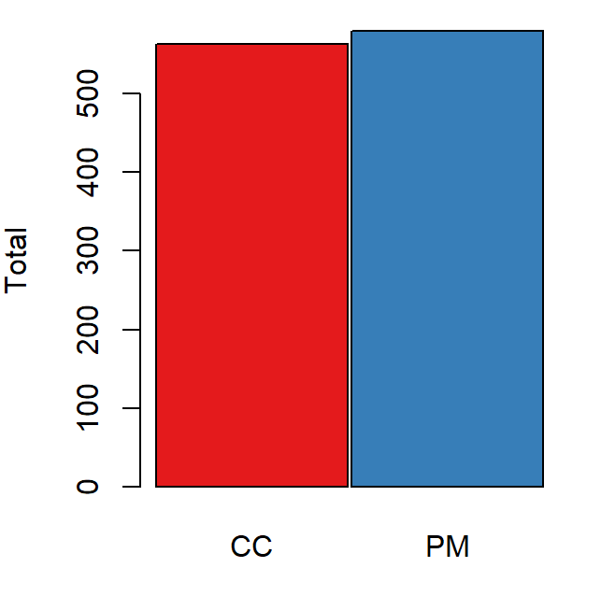
Resultados – acertos por modalidade
MODALIDADE | ACERTOS | %
CC | 563 | 83,8
PM | 580 | 86,3

Slide 35
Resultados – acertos por modalidade
EXPERIÊNCIA PROGRAMAÇÃO | CC | PM
até 3 anos | 84 (84,0%) | 80 (80,0%)
3-5 anos | 84 (87,5%) | 86 (89,6%)
5+ anos | 395 (83,0%) | 414 (87,0%)
EXPERIÊNCIA C# | CC | PM
até 1 ano | 139 (82,7%) | 136 (81,0%)
1-3 anos | 112 (84,8%) | 116 (87,9%)
3-5 anos | 82 (85,4%) | 80 (83,3%)
5+ anos | 230 (83,3%) | 248 (89,9%)
Notes:
Explicar que observamos um acerto maior (4%) nas questões que utilizaram estruturas de controle tradicionais. Podemos concluir que os participantes com mais experiência em programação tendem a ter mais facilidade de compreensão de estruturas baseadas no Pattern Matching
Explicar que o percentual de acerto nas questões relacionadas com Pattern Matching no grupo de participantes com mais de cinco anos de experiência foi 6,6% maior que as questões baseadas em estruturas de controle condicional tradicionais. O mesmo comportamento foi observado nos participantes com um a três anos de experiência na linguagem (3,1%).

Slide 36
Resultados – Entrevista
RESPOSTA | PRIMEIRA QUESTÃO | SEGUNDA QUESTÃO
CC | P1, P2, P7, P8, P9, P10 | P2, P4, P5, P7, P10
PM | P3, P4, P5, P6 | P1, P3, P6, P8, P9
Notes:
Explicar que segunda questão, apesar do empate, os participantes mencionaram que o Pattern Matching melhora a legibilidade quando as estruturas de controle condicional são utilizadas para construir ifs aninhados

Slide 37
Resultados - Comentário
“A estrutura de controle condicional é menos objetiva que o Pattern Matching porque eu fico relendo algo que já é do meu conhecimento para uma determinada condição, me parece que o código não está me ajudando.
O Pattern Matching é mais objetivo. Eu leio a condição e comparo com as condições propostas. Eu não preciso ficar relendo e, assim, tenho menos carga cognitiva.” - (Participante P3)

Slide 38
Resultados - Entrevista
Notamos nas entrevistas com os participantes, que o Pattern Matching diminui a carga cognitiva dos desenvolvedores;
Percebemos que a escolha pela estrutura de controle condicional está relacionada ao fato que o Pattern Matching é uma funcionalidade recentemente introduzida na linguagem de programação C#;
Observamos que os desenvolvedores tendem a compreender melhor o código escrito utilizando o Pattern Matching em comparação com ifs aninhados;
Não encontramos relação entre a dificuldade das questões e a escolha por uma ou outra solução.
Notes:
Explicar que dividimos em 3 partes, a pesquisa
Explicar cada processo de forma detalhada, verificar o tempo percorrido na defesa.

Slide 39
Conclusão
Universidade Federal do Estado do Rio de Janeiro
Programa de Pós-Graduação em Informática

Slide 40
Conclusão
O Pattern Matching se mostrou como uma solução interessante para substituir ifs aninhados;
Escolha pelas estruturas de controle condicional, em casos simples, está relacionada ao fato dos desenvolvedores conhecerem a sua sintaxe em contraposição à sintaxe mais nova do Pattern Matching;
Acreditamos que, ao longo do tempo, o Pattern Matching terá uma adoção maior em decorrência do crescimento de sua popularidade em específico, assim como pelo uso de outras estruturas de linguagens funcionais nas linguagens de programação procedurais.

Slide 41
“Nunca tenha certeza de nada, porque a sabedoria começa com a dúvida.”
– Sigmund Freud

